Slide 1
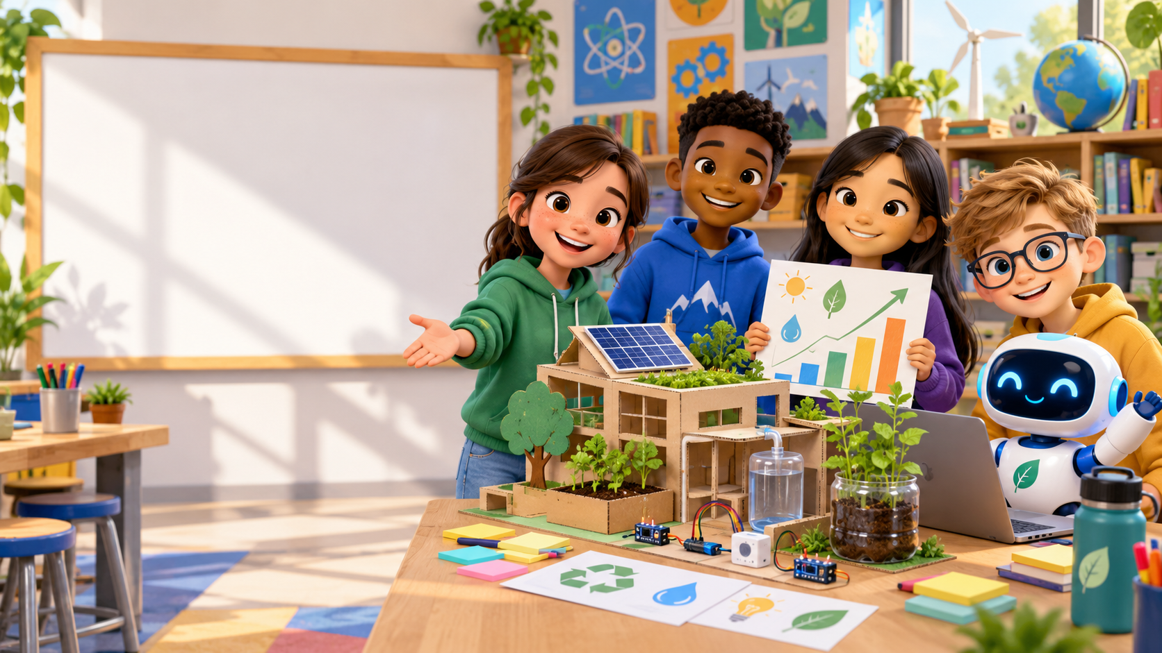
8. клас • Раздел 1 • Алгоритмично мислене и дигитални проекти
Урок 1
Escape Room: мисли като компютър
Логическа мисия за алгоритмично мислене
Разгадайте кода. Обяснете стъпките.

Slide 2
Мисията започва сега
Имате 43 минути да отключите, създадете и тествате логическа мисия.
1
Приемаме мисията
2
Разгадаваме код
3
Създаваме и тестваме
Работим в екип.
Пазим решенията.
Следваме времето.
Първо действаме. После обясняваме как сме мислили.
Правим мини Escape Room, разменяме го и го подобряваме.
Старт • 2 мин.

Slide 3
Минизагадка: кодът на вратата
Не търсете определение. Намерете четирицифрения код.
⇢
Карта с четири стъпки
☰
Вашият отговор
A. Буквите в думата „КОД“
B. Страните на квадрат
C. A + B
D. C − 2
Кодът е A B C D
1. Запишете четирите цифри.
2. Сверете всяка с условието.
3. Всеки в екипа обяснява реда.
4. Вдигнете ръка, когато сте готови.
Мисия • 3 мин.

Slide 4
Как отключихме вратата?
Решението 3475 се получи чрез четири свързани действия.
A
Намери A
B
Намери B
C
Изчисли C
D
Изчисли D
КОД има 3 букви
Квадратът има 4 страни
A + B = C
C − 2 = D
Разделихме една задача на подзадачи. Това е декомпозиция.
Разговор • 4 мин.

Slide 5
Вход, проверка и резултат
Една задача може да се опише като малък алгоритъм.
!
Какво подава играчът?
✓
А ако кодът е 3457?
Вход: код 3475
Проверка: сравнение с верния код
Резултат: вратата се отключва
Условието е невярно.
Системата дава ясна подсказка.
Играчът проверява C и D и опитва отново.
Демонстрация • 4 мин.

Slide 6
Условие и цикъл
Алгоритъмът трябва да знае какво да направи и при грешен отговор.
СТАРТ → въведи код → кодът е 3475?
ДА: отключи вратата НЕ: провери C и D → опитай отново
if
Условие
↺
Цикъл
Проверка с два възможни пътя: да или не.
При грешка се връщаме, поправяме и тестваме пак.
Разговор • 4 мин.

Slide 7
Екипна мисия: създайте мини Escape Room
Друг екип трябва да изпълни алгоритъма ви без устни подсказки.
▶
Роли и цел
↔
Критерии за успех
• Работете по 4–5 души.
• Създайте 3 свързани загадки.
• Финалът да дава точен код или отговор.
• Запишете решенията отделно.
• вход, проверка и резултат
• ясен ред
• указание при грешка
• решение за 3–4 минути
Организация • 2 мин.

Slide 8
Изграждане на мисията
Имате 10 минути. Първо планирайте алгоритъма, после оформете загадките.
1
Изберете финален код или точен отговор.
✓
Преди размяната
2
Създайте 3 кратки свързани загадки.
Проверете решенията сами.
Не допълвайте липсващи стъпки устно.
Предайте мисията и отделния ключ с отговорите.
3
Запишете входа, проверката и резултата за всяка загадка.
4
Добавете действие при грешен отговор.
5
Прегледайте целия ред като нов играч.
Екипна работа • 10 мин.

Slide 9
Размяна и реално тестване
Тестерите следват написаното буквално и отбелязват какво се случва.
Проверка
Очаквано
Получено
Бележка към авторите
Първа загадка
ясен вход
........
........
Грешен отговор
полезна насока
........
........
Ред на стъпките
без блокиране
........
........
Финал
еднозначен изход
........
........
Тестване • 6 мин.

Slide 10
Подобряване след обратната връзка
Поправете едно място, което е затруднило тестиращия екип.
★
Изберете една промяна
?
Тествайте отново
по-ясна формулировка
по-точна проверка
по-добър ред
полезна подсказка при грешка
Нека тестер изпълни само поправената част.
Ако резултатът вече е предвидим, запазете промяната.
Подобряване • 3 мин.

Slide 11
Бърза проверка
Свържете действията от мисията с понятията от урока.
?
Кажи понятието
!
Изходен билет
• Разделихме мисията на части.
• Една стъпка използва предишен резултат.
• Грешният код ни връща назад.
• Сравнихме очакваното с полученото.
На малък лист запишете:
1 понятие, което вече можете да обясните
1 промяна, която подобри вашия алгоритъм
Проверка • 2 мин.

Slide 12
Запомни
Най-важното от урок 1.
✓
Обобщение
Декомпозицията превръща сложната мисия в изпълними подзадачи.
Зависимостите определят правилния ред.
Входът се проверява и води до резултат.
Условие и цикъл помагат при грешка.
Тестването показва как да подобрим алгоритъма.
Следващ урок: От проблем към модел и алгоритъм
Финал • 1 мин.

